Slide 1

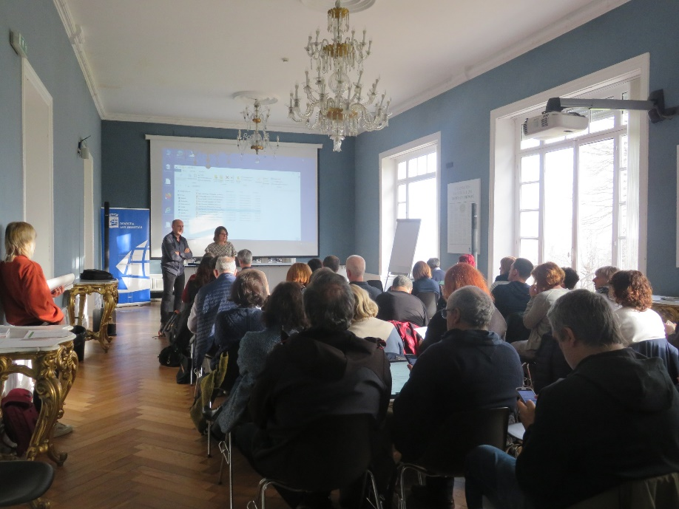
IV Heziketa Topaketa
Donostia, 14 de febrero de 2020
Tecnologías para el aprendizaje y la comunicación

Slide 2
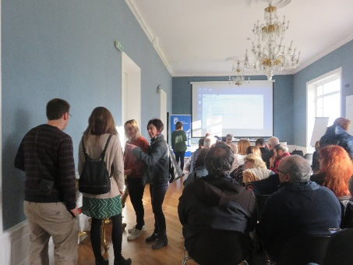
Partaideak topaketan Las personas que participamos en el IV Heziketa Topaketa
IV Heziketa Topaketa

Slide 3
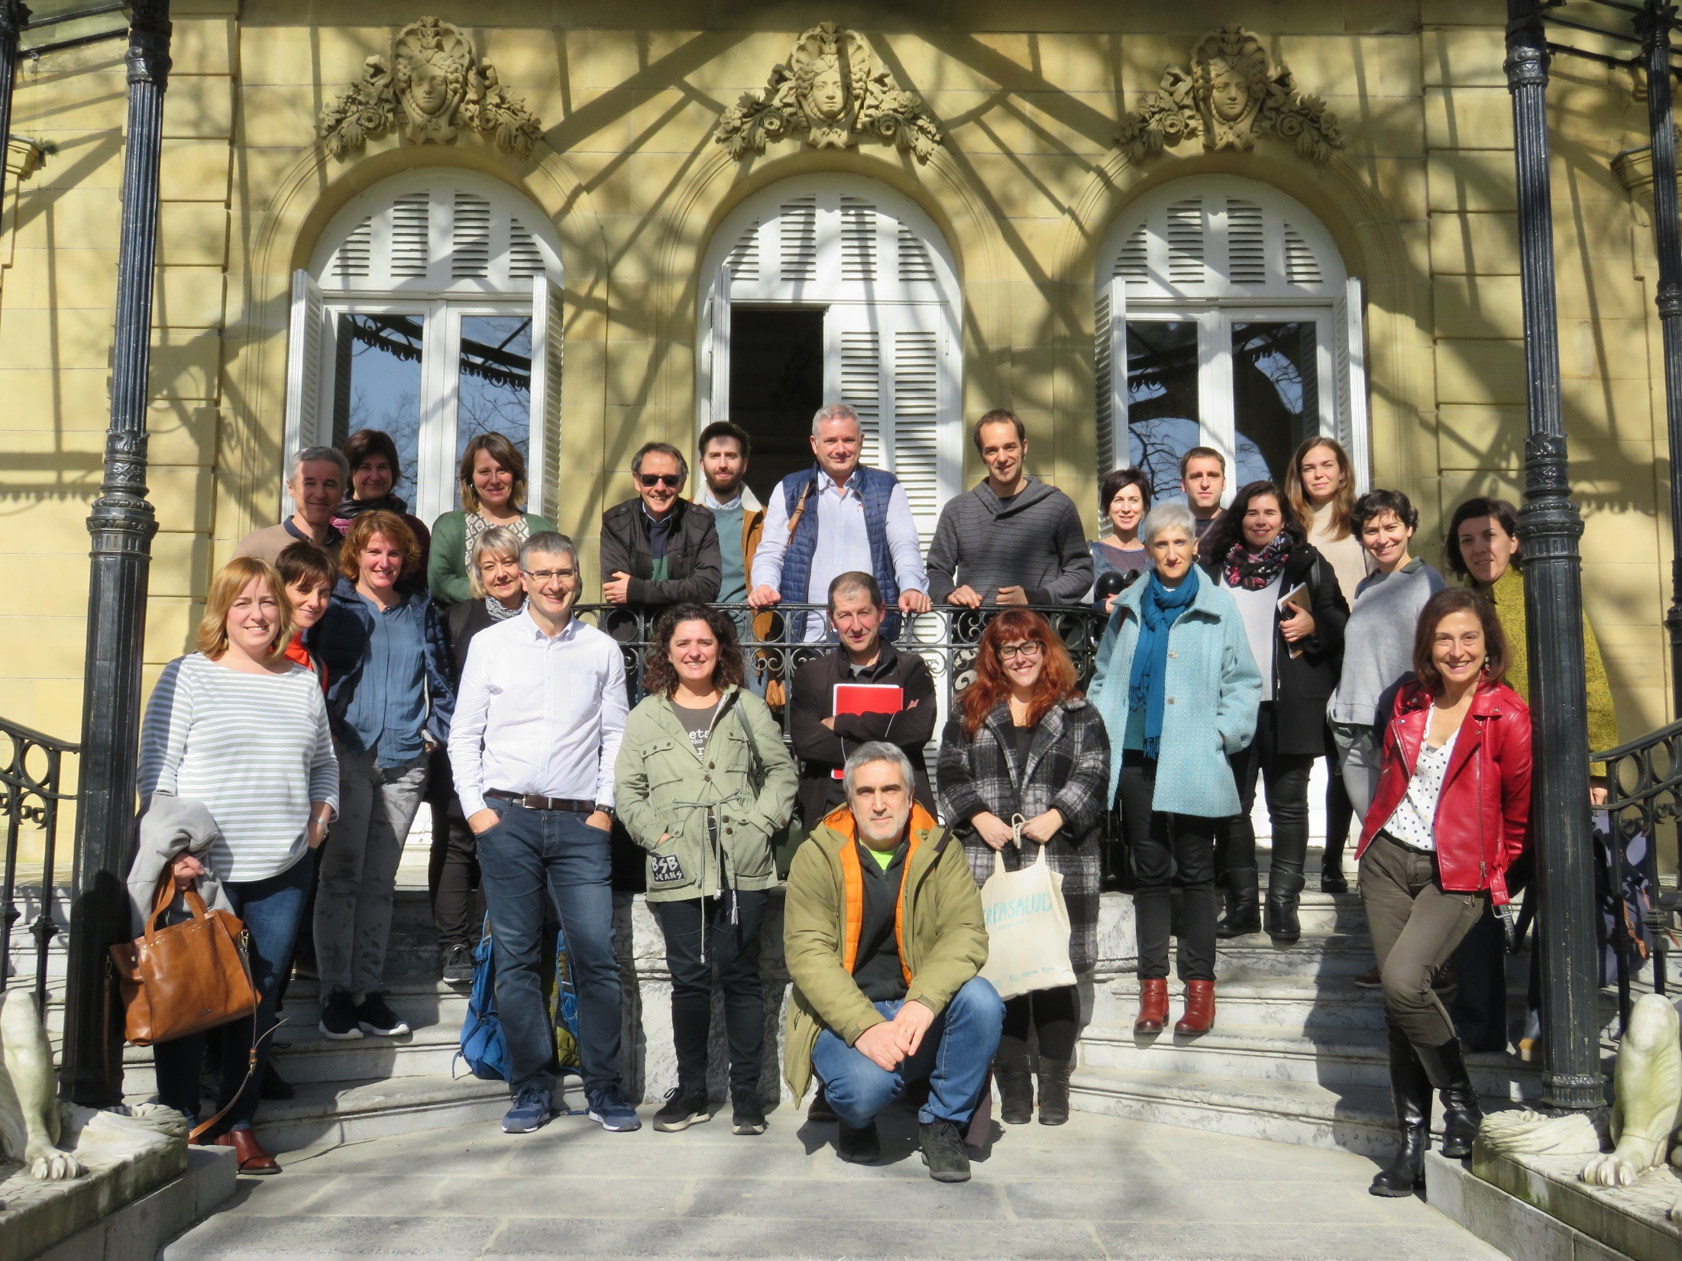

Slide 6

IV Heziketa Topaketa
Horario | Momento | Contenidos
9:30-10:00 | Bienvenida y contextualización | Agencia Vasca de Cooperación para el Desarrollo y Departamento de Educación.
10:00-11:00 | Ponte al día Comunicaciones de 10-15 minutos | Sare Hezkuntza Gela. Santi Sesma, Berritzegune nagusia. El aula del futuro. Arrate Ugalde, Orokieta Herri Eskola.
11:00- 13:00 | Comparte experiencias Presentaciones de 15 minutos Pausa café (30 minutos) | ConectaJoven/KZgunea: el valor de las TIC, motor de aprendizaje intergeneracional. Toñi Maestro, KZgunea. Conectando escuelas, una comunidad escolar inclusiva y conectada. Itziar Kerexeta y Patricia García, airea-eLEARNING. Educación por una tecnología libre de conflictos. Libe Narvarte, ALBOAN. Zonaldeko batzordeak. Enrique Clemente, Berritzegune Gasteiz. Conectando mundos/Oxfam Intermón. Arantza Zubizarreta, profesora participante del programa, Laudio Ikastola.
13:00-13:45 | Generamos aprendizajes
13:45-14:00 | Evaluación | Valoración de la sesión: estructura, contenidos, aprendizajes o cuestiones que me llevo, grupo. Propuestas para continuar.
14:00 | Despedida y cierre | Foto de familia.
Agenda
Egitaraua
Egitaraua
Agenda

Slide 7
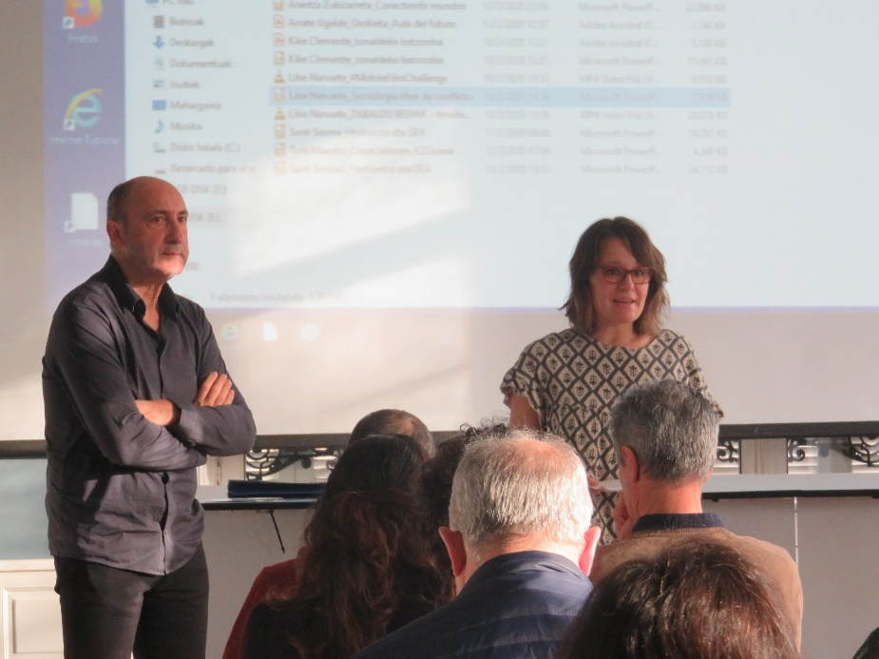
II Heziketa Topaketa
Agenda
Egitaraua
Ongi etorria
Bienvenida

Slide 8
IV Heziketa Topaketa
Agenda
Egitaraua
Egunera zaitez
Ponte al día

Slide 9
IV Heziketa Topaketa
Agenda
Egitaraua
Sare Hezkuntza Gela. Santi Sesma, Berritzegune nagusia.
El aula del futuro. Arrate Ugalde, Orokieta Herri Eskola.
Egunera zaitez
Ponte al día
Link experiencias

Slide 10
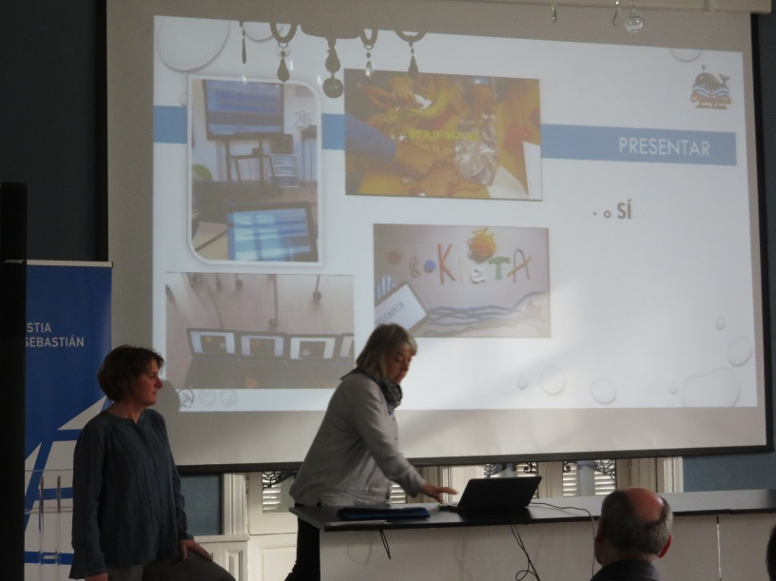
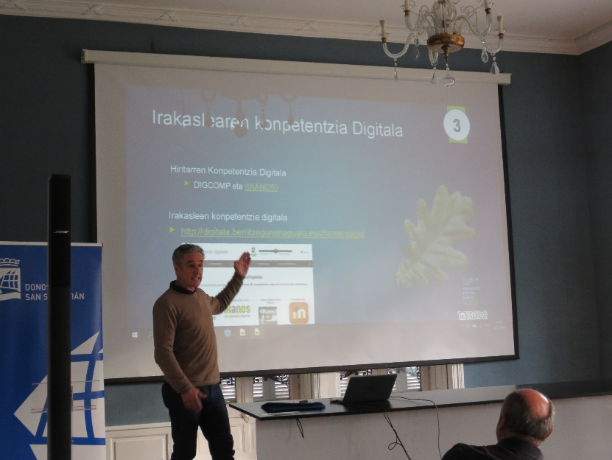
IV Heziketa Topaketa
Agenda
Egitaraua
Egunera zaitez
Ponte al día

Slide 11
IV Heziketa Topaketa
Agenda
Egitaraua
Compartiendo experiencias Esperientziak elkarbanatzen

Slide 12
IV Heziketa Topaketa
ConectaJoven/KZgunea: IKTen balioa, belaunaldien arteko ikaskuntzaren eragileak. Toñi Maestro, KZgunea.
Eskolak konektatzen, eskola-komunitate inklusiboa eta konektatua. Itziar Kerexeta, airea-eLEARNING.
Gatazkarik gabeko teknologia. Libe Narvarte, ALBOAN.
Zonaldeko batzordeak. Enrique Clemente, Berritzegune Gasteiz.
Munduak elkarlotuz/Oxfam Intermón. Arantza Zubizarreta, programan parte hartu duen irakaslea, Laudio Ikastola.
Agenda
Egitaraua
Esperientziak
Experiencias

Slide 13
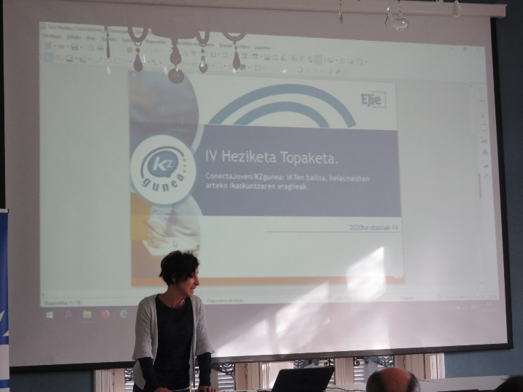
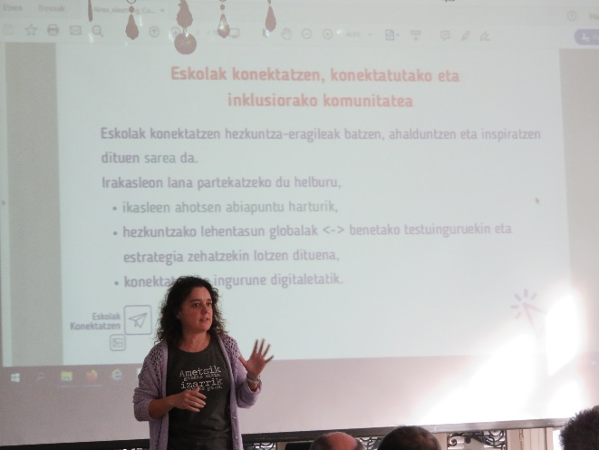
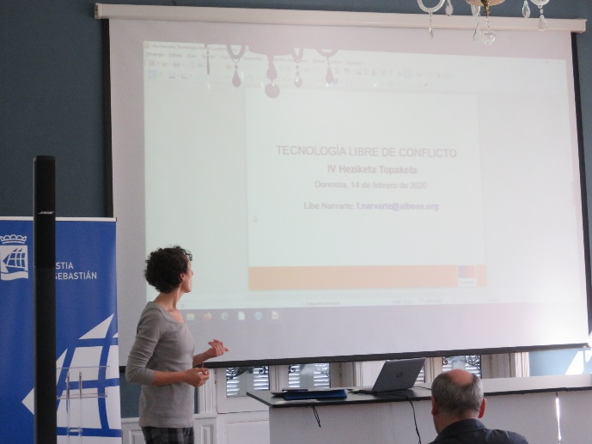
IV Heziketa Topaketa
Agenda
Egitaraua
Esperientziak
Experiencias

Slide 14
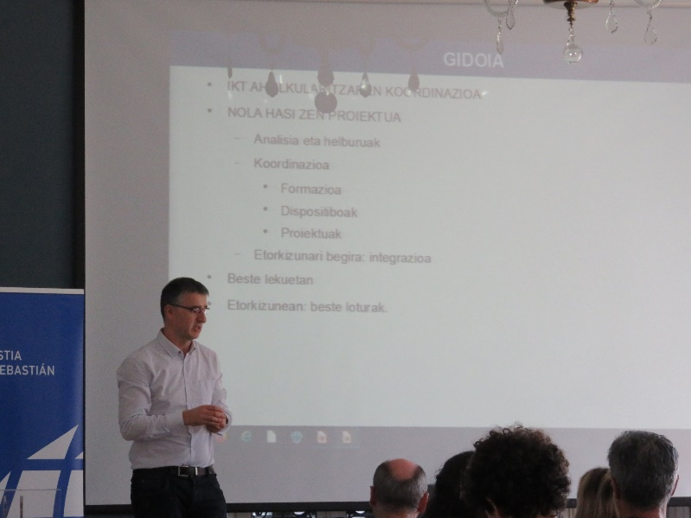
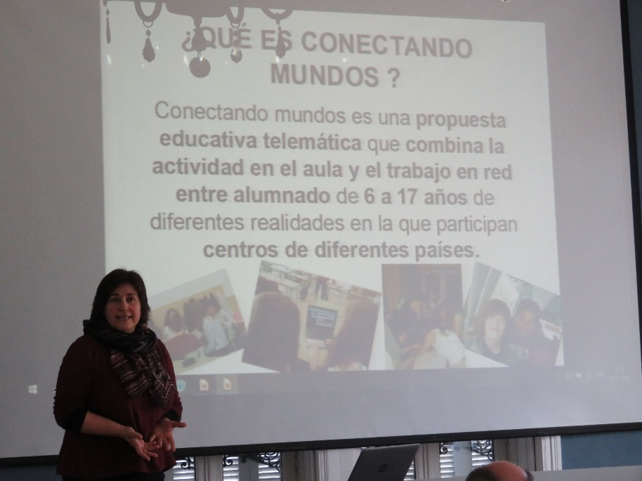
IV Heziketa Topaketa
Agenda
Egitaraua
Esperientziak
Experiencias
Link

Slide 15
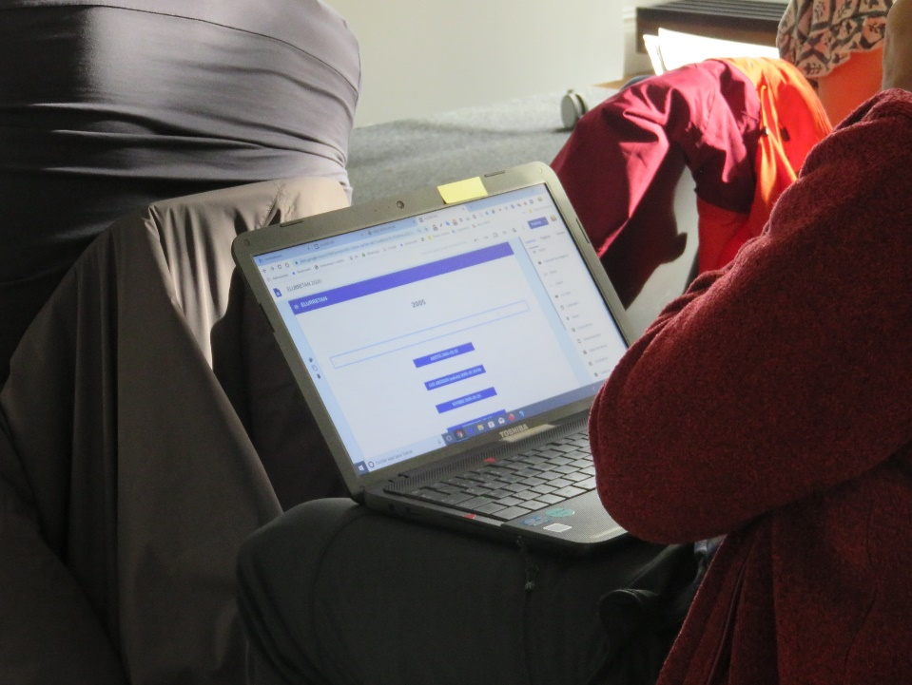
IV Heziketa Topaketa
Agenda
Egitaraua
Ikasketak sortzen
Generando aprendizajes

Slide 16
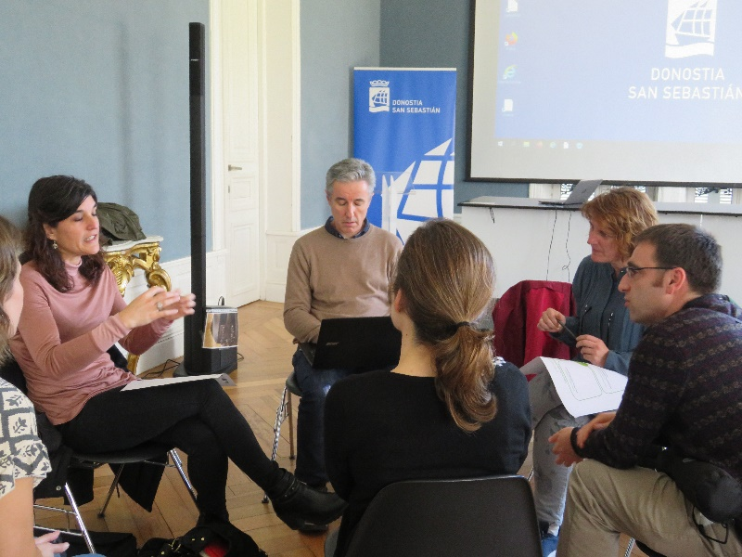
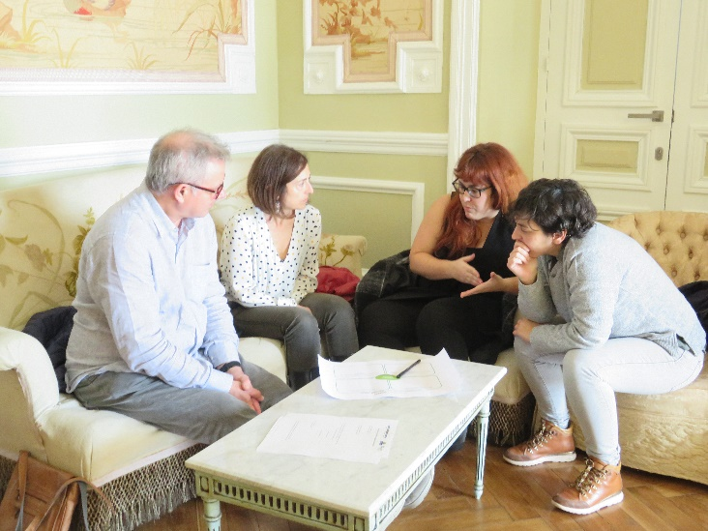
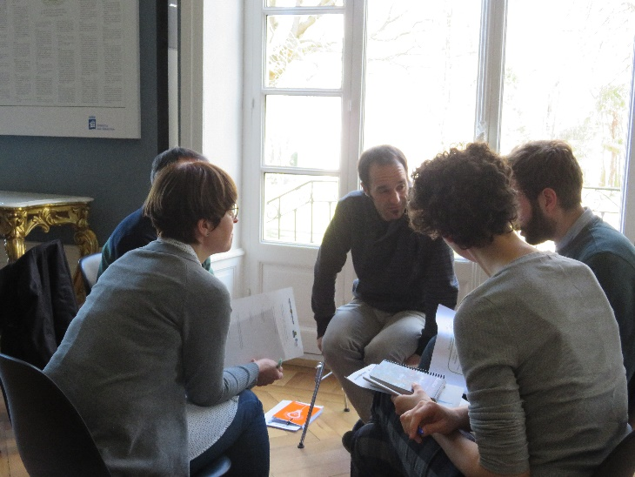
IV Heziketa Topaketa
Agenda
Egitaraua
Ikasketak sortzen
Generando aprendizajes

Slide 17
IV Heziketa Topaketa
¿Cómo mejoran las TAC el aprendizaje?
Metodología:
Medio para el cambio de metodología
Tenemos herramientas, pero no el objetivo
Dinamismo
Oportunidad para que el alumnado construya su propio aprendizaje unido a metodologías activas
Personalización del aprendizaje
Aprendizaje activo
Protagonismo del alumnado
Motivación
Agenda
Egitaraua
Ikasketak sortzen
Generando aprendizajes

Slide 18
IV Heziketa Topaketa
¿Cómo mejoran las TAC el aprendizaje?
Articulación con otros agentes:
Comunidades en práctica
Herramienta para relacionarnos con realidades diferentes y de otras regiones
Competencias:
Puede promover la creatividad y la expresión mientras se trabaja la visión crítica
Alfabetizaciones múltiples
Competencia digital
Accesibilidad:
Acceso a información
Acceso a repositorios de conocimiento
Agenda
Egitaraua
Ikasketak sortzen
Generando aprendizajes

Slide 19
IV Heziketa Topaketa
¿Qué dificultades presentan?
Capacidades:
Diferencias de ritmos en el empleo de tecnologías entre el profesorado
Necesidad de personal cualificado para la gestión de los dispositivos
Falta de conocimiento en el uso de la herramienta
Falta de equilibrio entre alumnado-profesorado que conlleva el cambio constante
Falta de recursos en casa
Marco:
Falta de un plan estratégico o de visión compartida
Falta de normativa
Seguridad
Filtración de información
Agenda
Egitaraua
Ikasketak sortzen
Generando aprendizajes

Slide 20
IV Heziketa Topaketa
¿Qué dificultades presentan?
Resistencias:
Barrera comodidad ante la innovación
Resistencia al cambio del claustro
Uso:
Que la tecnología se convierta en meta
Puede crear “fantasmas” si su uso es inadecuado
Que adquiera todo el protagonismo (en el aprendizaje y en la vida)
Elección de herramientas educativas
Agenda
Egitaraua
Ikasketak sortzen
Generando aprendizajes

Slide 21
IV Heziketa Topaketa
¿Cómo facilita la conexión y la articulación con otros colectivos?
Soporte:
Plataformas
Para desarrollar reuniones, ponencias, etc.
Favorece la accesibilidad
Adaptación de discursos a necesidades educativas (visual, oral, texto…)
Recursos y capacidades:
Coger ideas
Proyectos compartidos
Formación profesorado
Agenda
Egitaraua
Ikasketak sortzen
Generando aprendizajes

Slide 22
IV Heziketa Topaketa
¿Cómo facilita la conexión y la articulación con otros colectivos?
Relaciones y coordinación:
Rompiendo barreras tiempo-espacio se llega a muchas más personas
Conocernos los diferentes colectivos
Crear lazos para crear proyectos en común
Coordinación entre centros educativos y otros agentes sociales
Conocimiento e intercambio de experiencias globales
Relaciones entre iguales
Crear redes
Escuchar a colectivos menos visibles y escuchados
Agenda
Egitaraua
Ikasketak sortzen
Generando aprendizajes

Slide 23
IV Heziketa Topaketa
Agenda
Egitaraua
¿Cómo podemos superar las dificultades? ¿Qué podemos mejorar?
Metodología:
Recordar que la tecnología es una herramienta
Participación activa de todo el claustro
Reforzar el ApS
Coherencia en el centro
Capacidades:
Brecha digital (alfabetización, oportunidades…)
Mejorar el acceso a la tecnología y su utilización
Formación y sensibilización para el profesorado
Ikasketak sortzen
Generando aprendizajes

Slide 24
IV Heziketa Topaketa
Agenda
Egitaraua
¿Cómo podemos superar las dificultades? ¿Qué podemos mejorar?
Reflexión y pensamiento crítico:
Debate en torno a las normas
Debate sobre los límites
Concienciación y facilidades de acercamiento a la tecnología
Trabajar el consumismo, el individualismo y la falta de responsabilidad
La vinculación a un objetivo de la transformación social y compromiso político
Reconocer que hay margen de mejora
Ikasketak sortzen
Generando aprendizajes

Slide 25
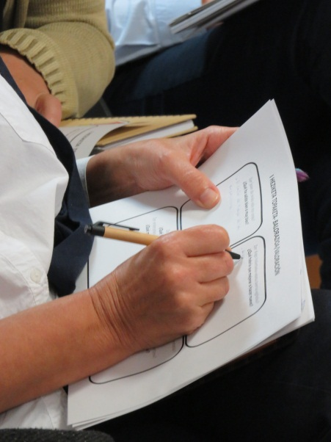
IV Heziketa Topaketa
Agenda
Egitaraua
Ebaluazioa
Evaluación
Ikasketak sortzen
Generando aprendizajes

Slide 26
IV Heziketa Topaketa
Ebaluazioa
Evaluación
Agenda
Egitaraua
Nuevos conocimientos: 7,12
Herramientas: 6,76
Contactos: 7,54
Utilidad/replicabilidad de lo presentado: 7,16
Posibilidades de trabajo conjunto fortalecidas: 7

Slide 27
IV Heziketa Topaketa
¿Qué ha salido bien?
Formato:
Se han cumplido los tiempos y se ha hecho muy ameno
El tiempo entre las ponencias, el tratamiento del idioma
El formato es bueno
Contenido:
Las experiencias han sido muy interesantes y el trabajo en grupo cercano y enriquecedor
Las ideas presentadas
Iniciativas diversas
Organización:
La convocatoria
Asistencia buena, aunque poca presencia de ONGDs
Posibilidades de articulación:
La relación entre agentes diversos
Agenda
Egitaraua
Ikasketak sortzen
Generando aprendizajes

Slide 28
IV Heziketa Topaketa
¿Qué habría que mejorar?
Contenido:
Poder conocer aunque sea muy brevemente otras experiencias de las personas asistentes
Incluir experiencias de educación en FP
Experiencias de utilidad para el aula
Participación:
Ampliar la duración del espacio de intercambio
Generar más espacios de participación e interacción entre los asistentes
La participación en debate
Más entidades colaboradoras/participantes
Disponer de mayor información de agentes y entidades que asisten
Agenda
Egitaraua
Ikasketak sortzen
Generando aprendizajes

Slide 29
IV Heziketa Topaketa
¿Qué habría que mejorar?
Metodología/formato:
La cantidad de presentaciones
Dar una aproximación al sentido crítico de las TIC
Más proyectos o experiencias pero con menos tiempo para la exposición
Uso de un lenguaje inclusivo
Se está focalizando mucho en educación y poco en organizaciones sociales, debería organizarse para crear sinergias en educación-ONGD
Temporalización
Agenda
Egitaraua
Ikasketak sortzen
Generando aprendizajes

Slide 30
¿Qué he aprendido? ¿Qué me llevo?
Formas de trabajar:
Reconocer que los procesos se consiguen a largo plazo y no con experiencias puntuales
Que la participación es una cuestión muy importante y que hay que darle un mayor impulso
Cambiar la enseñanza es necesario
Formas de hacer en otros centros
La necesidad de poner el énfasis en la metodología para que el alumnado sea protagonista
La escuela se transforma y hay que acompañarla desde la sociedad y viceversa
Dar la palabra a los y las jóvenes
Que hay que combatir las resistencias con apoyo, cariño y empeño
Algunas problemáticas y experiencias que se están implementando en aula, así como la tipología de metodologías que funciona con el alumnado
IV Heziketa Topaketa
Agenda
Egitaraua
Ikasketak sortzen
Generando aprendizajes

Slide 31
¿Qué he aprendido? ¿Qué me llevo?
Agentes y articulación:
Conocer a otras entidades sociales y experiencias de otros centros educativos
Más personas de las que nos pensamos se involucran con proyectos sociales
Muy buenas ideas para promover el intercambio y las relaciones a través de las nuevas tecnologías
Personas inspiradoras
Que debemos seguir construyendo de manera conjunta
Acercamiento entre ONGDs y centros educativos
Mayores posibilidades de articulación (formal-no formal)
Maneras e ideas para interconectar realidades/ pueblos
Conectar con varios agentes educativos
Que distintos sectores de la sociedad caminamos en la misma dirección
La riqueza que proporciona la interacción con otros colectivos en el proceso de aprendizaje
La necesidad de poner en común experiencias para aprender de otros
IV Heziketa Topaketa
Agenda
Egitaraua
Ikasketak sortzen
Generando aprendizajes

Slide 32
IV Heziketa Topaketa
¿Qué he aprendido? ¿Qué me llevo?
Recursos:
Nuevas potencialidades y aplicaciones de las TAC en la educación
Recursos útiles
Experiencias que se pueden ver como referencia
Escasa visibilidad de algunas experiencias, a pesar de su gran potencial
Nuevas metodologías
Conocimiento de experiencias de fuera del sistema educativo
Experiencias de otros lugares, oportunidades de mejora y nuevos aprendizajes
Agenda
Egitaraua
Ikasketak sortzen
Generando aprendizajes

Slide 33
IV Heziketa Topaketa
Sensaciones finales
Se aprende más cuando se sale del colectivo habitual
Importancia de cautela – cesión de datos → intereses económicos detrás
Necesidad de potenciar el software libre
Falta información
Formación
Agenda
Egitaraua
Ikasketak sortzen
Generando aprendizajes

Slide 34
IV Heziketa Topaketa
Agenda
Egitaraua
Hurrengo Heziketa Topaketak
Próximos Heziketa Topaketak
Ikasketak sortzen
Generando aprendizajes

Slide 35
IV Heziketa Topaketa
Temáticas:
Proyectos interdisciplinados
Metodologías activas
Experiencias sobre proyectos de aula con ONGDs
Convivencia
Ciudades educadoras
Software libre en la educación
Metodología:
Involucrar a FP y universidad
Talleres
Agenda
Egitaraua
Ikasketak sortzen
Generando aprendizajes

Slide 36

IV Heziketa Topaketa
Agenda
Egitaraua
Baliabideak
Recursos
Ikasketak sortzen
Generando aprendizajes

Slide 37
IV Heziketa Topaketa
Link a las presentaciones en el espacio Heziketa Topaketa en la web Elankidetza
Más información sobre software libre: Hezkuntzan ere librezale
Más información de contacto
Elankidetza
Persona de contacto: Marlen Eizaguirre
Mail: m-eizaguirre@elankidetza.eus
Agenda
Egitaraua
Ikasketak sortzen
Generando aprendizajes

Slide 38
Eskerrik asko!!!
☺

